Slide 1
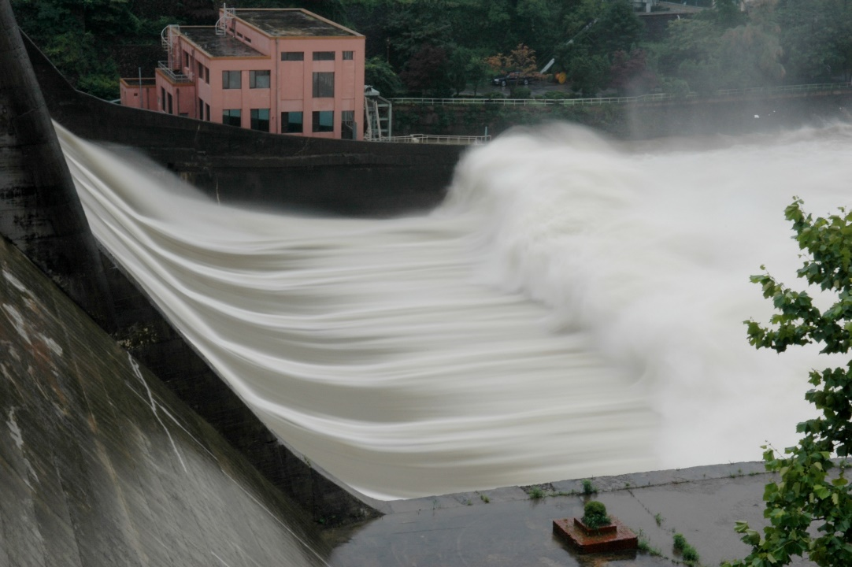
제1장. 물의 성질
사진설명: 2006년 괴산댐 방류 (한국건설기술연구원 김원 박사 제공)

Slide 2
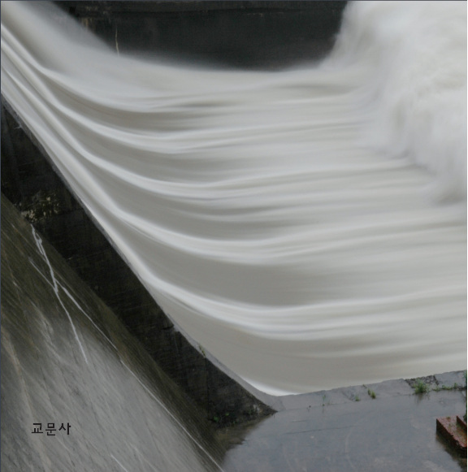
수리학(hydraulics)의 어원은 물을 의미하는 그리스어 “Hudour”이다. 수리학을 정의하면 “정지되어 있거나 흐르는 물의 역학적 거동을 연구하는 과학”이라고 할 수 있다. 수리학의 대상은 주로 물이고 유체역학은 물을 포함한 모든 유체라고 할 수 있다. 유체역학이 수학 및 물리적인 방법론에 근거하여 좀 더 과학적으로 접근한다고 하면, 수리학에서는 실제문제의 해결을 위해 경험적인 접근도 중요하게 다룬다고 할 수 있다. 이러한 분류는 학문의 역사적 발달과정에서 온 것일 뿐이며, 요즘은 두 학문 사이의 경계가 없어지고 있다.
1장. 물의 성질
1. 수리학의 정의 및 약사
1.1 수리학의 정의
수리학의 정의

Slide 3
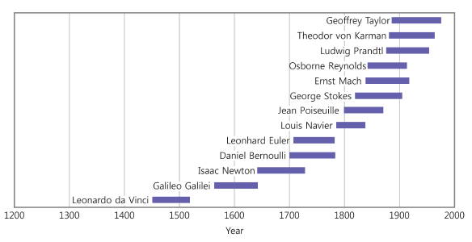
1장. 물의 성질
1. 수리학의 정의 및 약사
1.2 유체역학 및 수리학의 약사
유체역학에서 위대한 발견
유체역학은 인류 문명사와 시작을 같이 했으나 15c 르네상스 이후 지속적 발전
동수역학과 수리학은 다르게 출발
Prandtl 현대 유체역학의 창시자

Slide 4
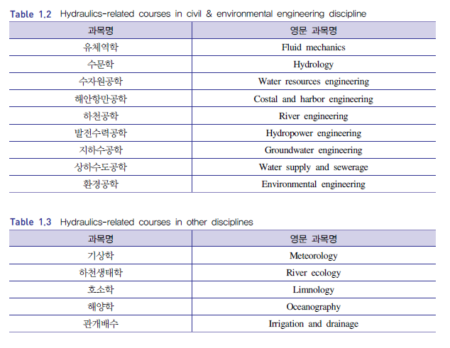
1장. 물의 성질
1. 수리학의 정의 및 약사
1.3 물 관련 학문 분야
수리학 관련 교과목

Slide 5
1장. 물의 성질
2. 물의 성질
2.1 단위무게와 밀도
물의 단위무게
w = 1 g/cm³ = 1,000 kg/m³ = 1 ton/m³
염수의 단위무게
w_{s} = 1,025 – 1,030 kg/m³
☞ 염수는 담수에 비해 2-3 % 밖에 무겁지 않다.
☞ 공학에서는 질량보다는 무게 단위를 사용한다.
위의 단위에서 중력을 나타내는 “중”이 생략된 것으로 1,000 kg/m³은 1,000 kg중/m³을 의미하며 유체역학에서 9,806 N/m³과 동일하다.

Slide 6
1장. 물의 성질
2. 물의 성질
2.2 압축률과 체적탄성계수
압축률: 단위 압력 변화에 대한 유체 부피의 변화
물의 압축률은 0.005%
체적탄성계수: 압축률의 역수
☞ 동수역학 (Hydrodynamics) vs. 기체역학 (Gas dynamics)
동수역학에서 유체의 밀도는 상수이지만 기체역학에서는 변수이다.

Slide 7
1장. 물의 성질
2. 물의 성질
2.3 표면장력
표면장력
같은 종류의 분자끼리 뭉쳐지고 (응집력, adhesion) 다른 종류 분자에는 붙으려는 (부착력, adhesion) 힘이 작용하여 유체의 표면에 분포하는 장력을 의미함
예를 들어, 같은 종류의 분자들로 구성된 유체의 경우 서로 모이려는 응집력이 강해 표면은 볼록한 모양이 됨
표면장력의 차원은 단위 길이 당 힘 또는 단위 면적 당 에너지임

Slide 8
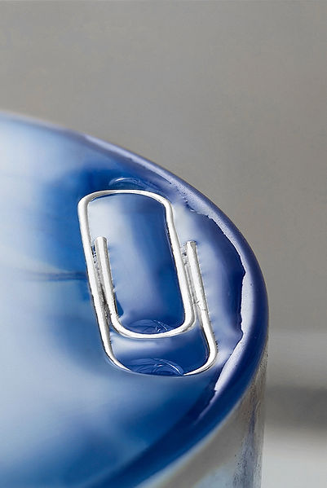
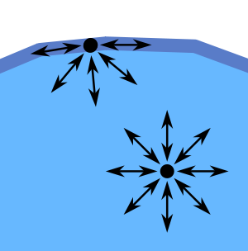
1장. 물의 성질
2. 물의 성질
2.3 표면장력
This paper clip which was under the water level, has risen gently and smoothly. Surface tension prevents the paper clip from submerging and from overflowing the blue glass.
Diagram of the forces on two molecules of liquid.

Slide 9
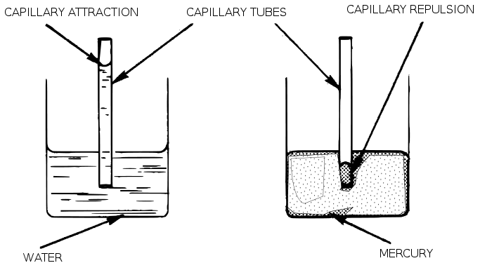
1장. 물의 성질
2. 물의 성질
2.4 모세관 현상
모세관 현상
얇은 관 안에서 액체의 높이가 자유수면보다 높거나 낮은 현상
물의 경우 부착력이 강하고 수은의 응집력이 강해, 아래 그림과 같이 모세관이 각각 상승과 하강함

Slide 10
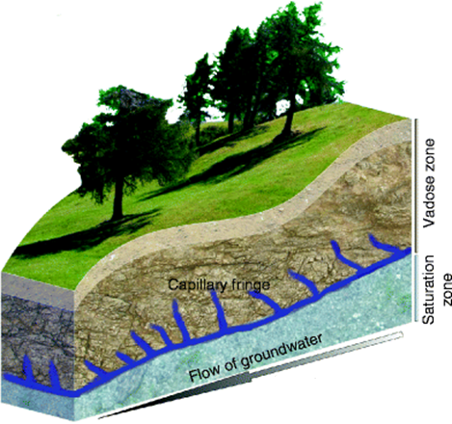
1장. 물의 성질
2. 물의 성질
2.4 모세관 현상
Vadose Zone
모세관 현상에 의한 비포화흐름 영역
지표면과 지하수 수면 사이에 존재
오염물질의 거동에 매우 중요

Slide 11
1장. 물의 성질
2. 물의 성질
2.5 점성계수
점성 (Viscosity)
점성은 유체의 성기고 조밀한 정도를 의미함. 예를 들어, 물은 구성이 성겨서 점성이 작고 꿀은 조밀하여 점성이 큼
점성은 전단력이나 장력 등 외력에 대항하는 유체의 저항력을 의미함
점성의 고려 유무에 따라 이상유체 (ideal fluid)와 실제유체 (real fluid)로 분류
전단력에 대한 변형률 변화에 따라 유체를 분류하는 것을 유체변형학 (rheology)이라 함

Slide 12
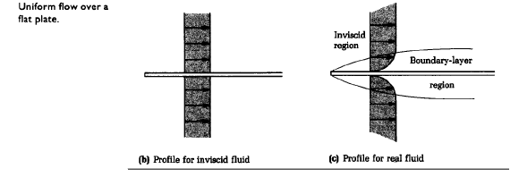
1장. 물의 성질
2. 물의 성질
2.5 점성계수
이상유체 vs. 실제유체
이상유체로 가정하면 유속분포는 균일하며 벽면에서 유속은 “영”이 아님
실제유체의 경우 벽면에서 유속은 “영＂임
벽에 의한 점성의 영향을 받는 범위를 경계층 (boundary layer)이라고 함
“물”은 이상유체인가 실제유체인가?

Slide 13
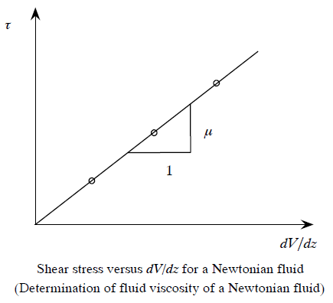
1장. 물의 성질
2. 물의 성질
2.5 점성계수
뉴턴의 점성법칙 (Newton’s Law of Viscosity)
or
뉴턴의 점성법칙 덕분에 유체 흐름에도 뉴턴 역학을 적용할 수 있음
속도경사 (velocity gradient) = 변형률 (strain rate) = 전단률 (shear rate)
점성계수의 차원은?

Slide 14
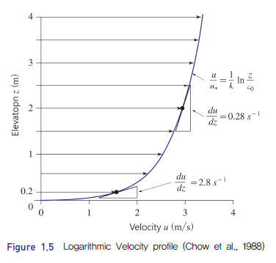
1장. 물의 성질
2. 물의 성질
2.5 점성계수
유속의 대수분포
대부분의 하천에 유속은 대수분포를 보임
바닥에서 위로 갈수록 속도경사 (혹은 전단응력)가 감소함

Slide 15
1장. 물의 성질
2. 물의 성질
2.5 점성계수
물의 점성계수
20 ℃에서 물의 점성계수는
μ = 0.001 Ns/m²
점성계수의 단위에 “N”이 있음. 따라서 점성계수 (dynamic viscosity)라고 함
동점성계수 (kinematic viscosity)
ν = 1.0x10⁻⁶ m²/s
or
ν = 0.01 cm²/s
단위에 힘의 차원이 없음

Slide 16
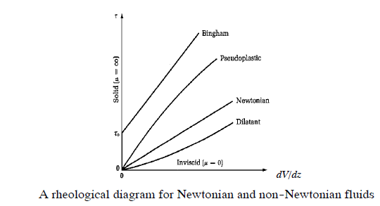
1장. 물의 성질
2. 물의 성질
2.5 점성계수
유변학적 유체의 분류
뉴턴 유체: 물
팽창성 유체: 액상화 모래 (quick sand), 고농도 분말용액
유사소성 유체: 구리스, 마요네즈
Bingham 소성 유체: 초콜릿, 치약, 비누, 토석류 (debris flow)

Slide 17
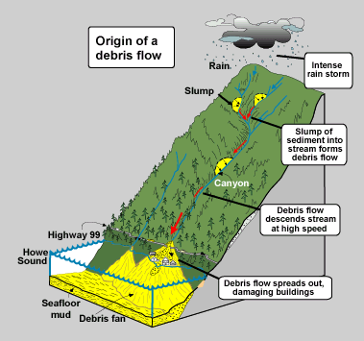
1장. 물의 성질
2. 물의 성질
2.5 점성계수
토석류 (Debris Flow)
토석류는 사면의 흙과, 자갈, 바위 덩어리가 무너져 내리면서 물과 공기와 혼합되어 새로운 유체를 형성하고 매우 빠른 속도로 흐르면서 하류 지역을 매몰시킨다.

Slide 18
1장. 물의 성질
2. 물의 성질
2.6 증기압
증기압 (Vapor Pressure)
증기압은 밀폐된 시스템에서 일정한 온도에서 액체 (혹은 고체)와 기체가 열역학적 평형을 이룰 때 기체의 압력을 의미함
왼쪽 그림에서 온도가 높아지면 오른 쪽 그림과 같이 액체로 부터 기체가 발생하고 압력이 상승하여 액체 표면을 통해 나오는 분자의 수와 기체에서 액체로 들어가는 분자의 수가 같아지게 된다.

